Slide 1


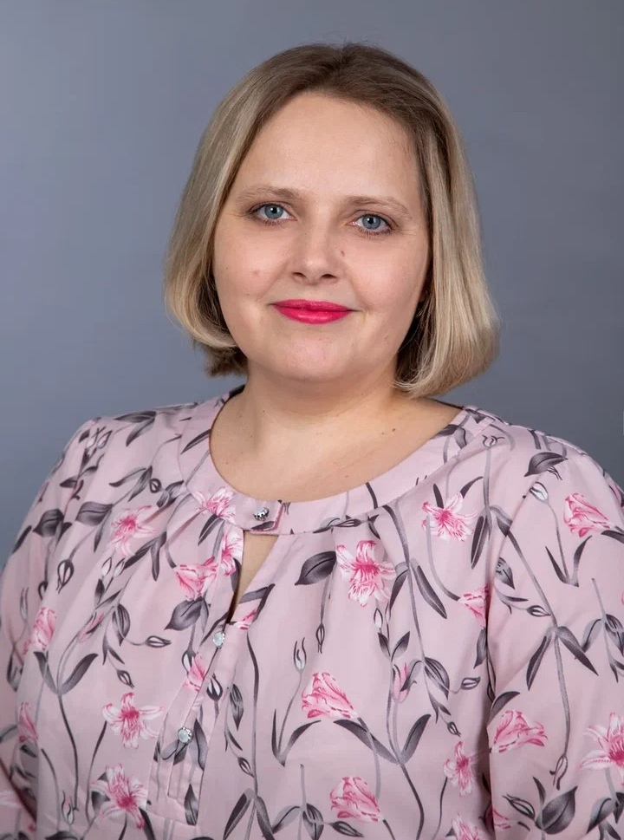
Отчет результатов профессиональной деятельности
за 2019-2023годы
воспитателя
МБДОУ д/с №27
г. Зеленогорска
Натальи Григорьевны
Петрусёвой.

Slide 2
Цели и задачи
Цель моей педагогической деятельности: реализация основной образовательной программы образовательного учреждения.
Задачи:
Обеспечить полноценное развитие детей во всех образовательных областях, учитывая в образовательном процессе возрастные особенности и индивидуальные возможности детей.
Развивать элементарные нормы и правила взаимоотношений со сверстниками и взрослыми.
Обеспечить охрану жизни и укрепление психического и физического здоровья детей, в том числе их эмоционального благополучия.
Создать и обогащать предметно-развивающую среду.
Обеспечить психолого-педагогическую поддержку семьи и повысить компетентность родителей (законных представителей) в вопросах развития и образования, охраны и укрепления здоровья детей.

Slide 3
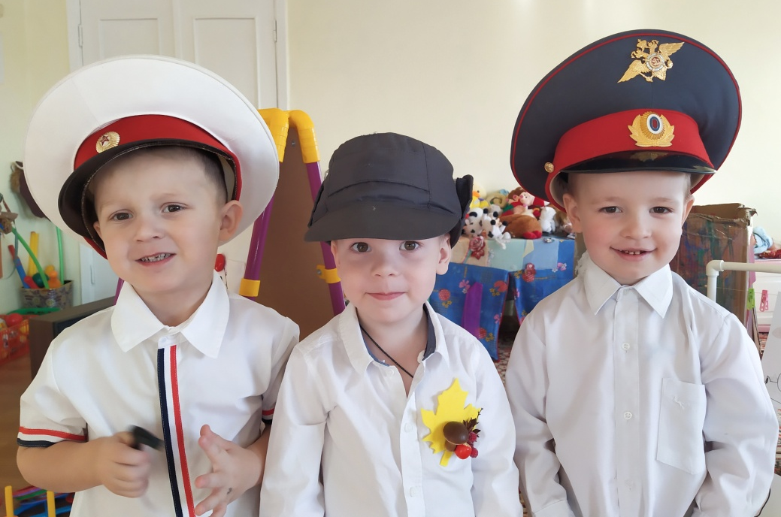
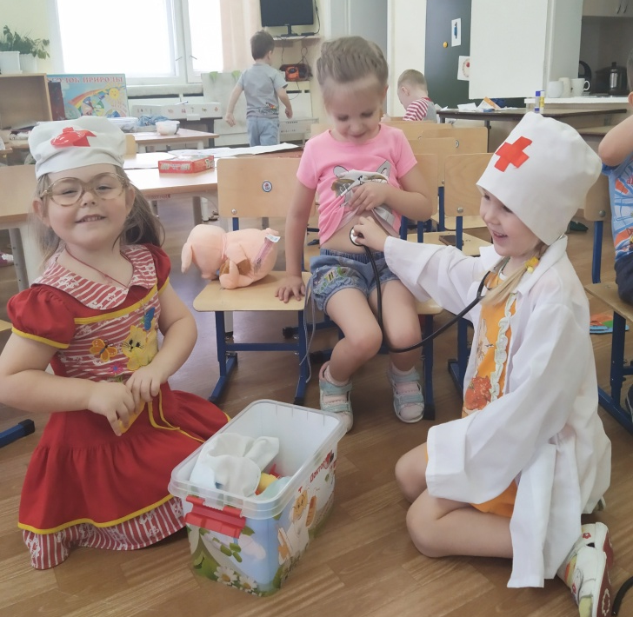
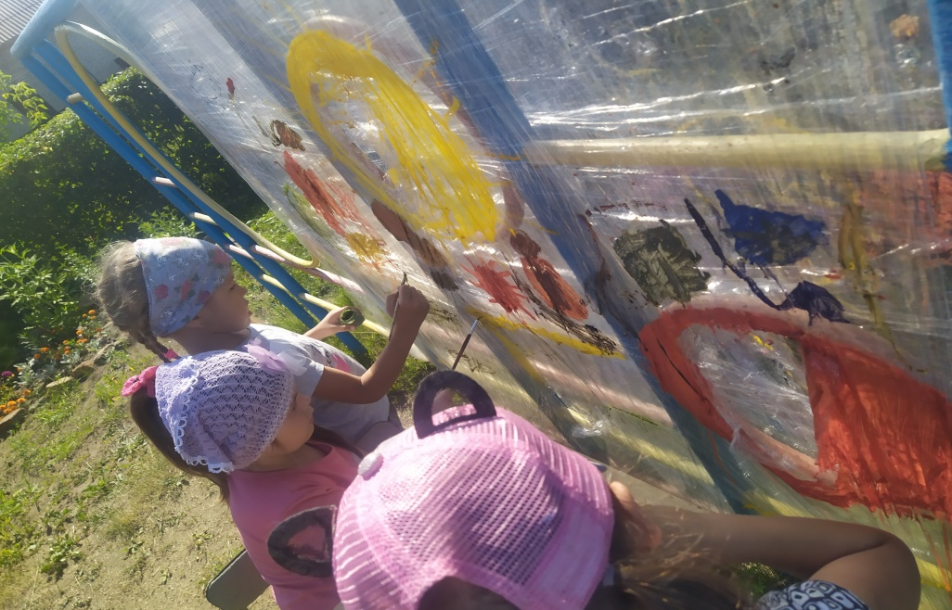
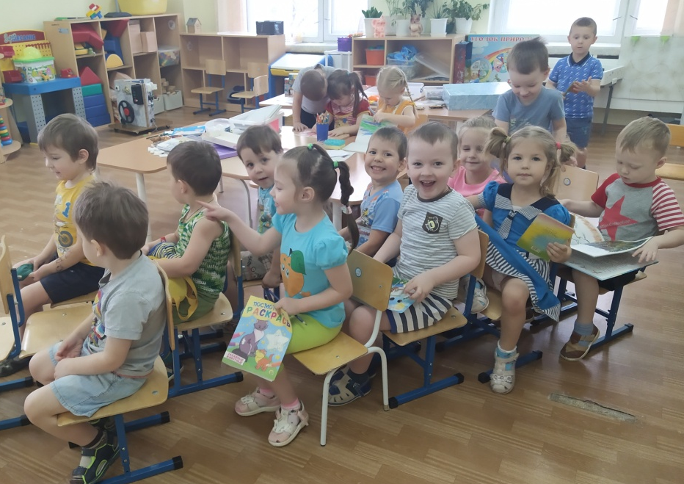
Педагогическую деятельность реализую по 5 направлениям: речевое, познавательное, социально-коммуникативное, физическое, художественно-эстетическое.

Slide 4
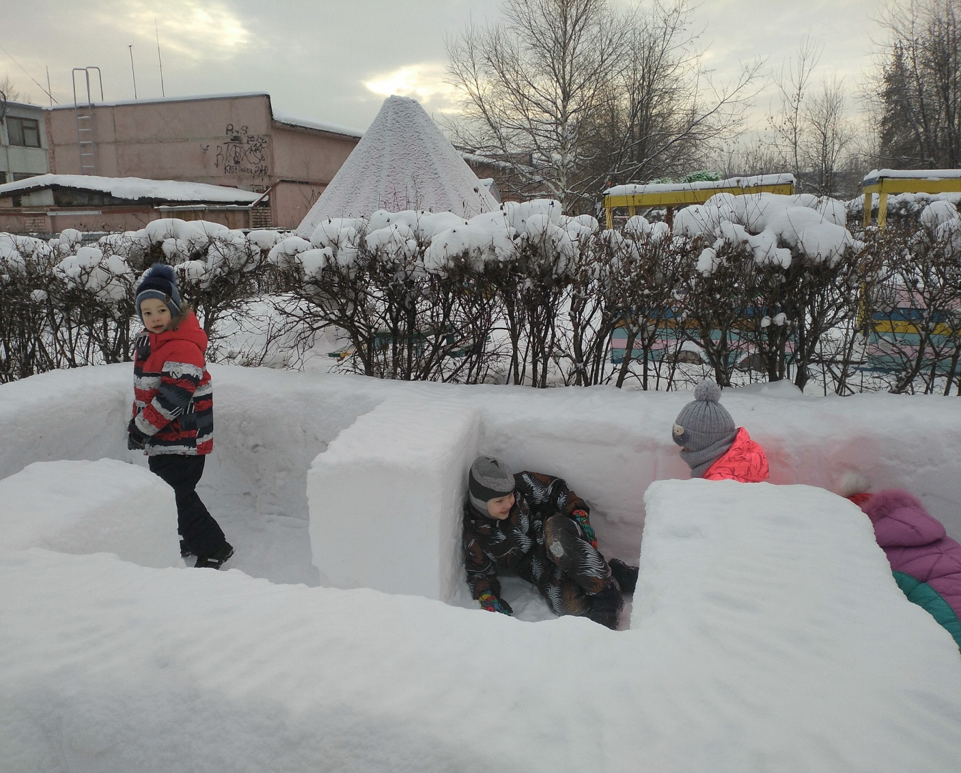
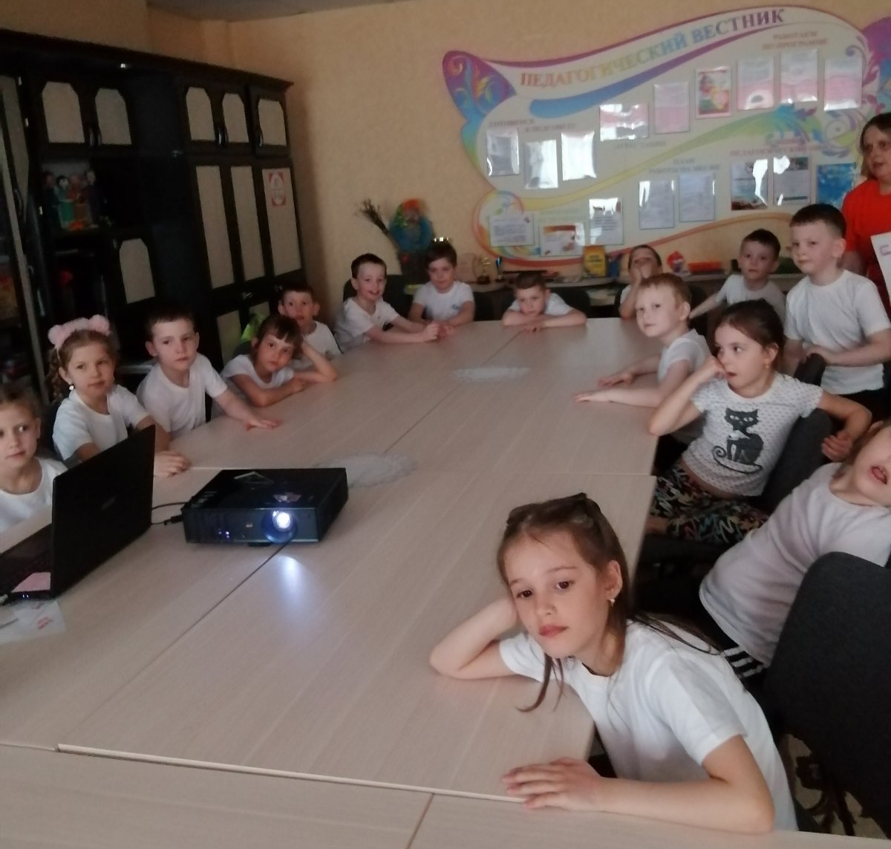
Технологии
здоровьесберегающие технологии
игровые технологии
ИКТ технологии
технология проектной деятельности
технология исследовательской деятельности
личностно-ориентированные технологии
социоигровые технологии

Slide 5
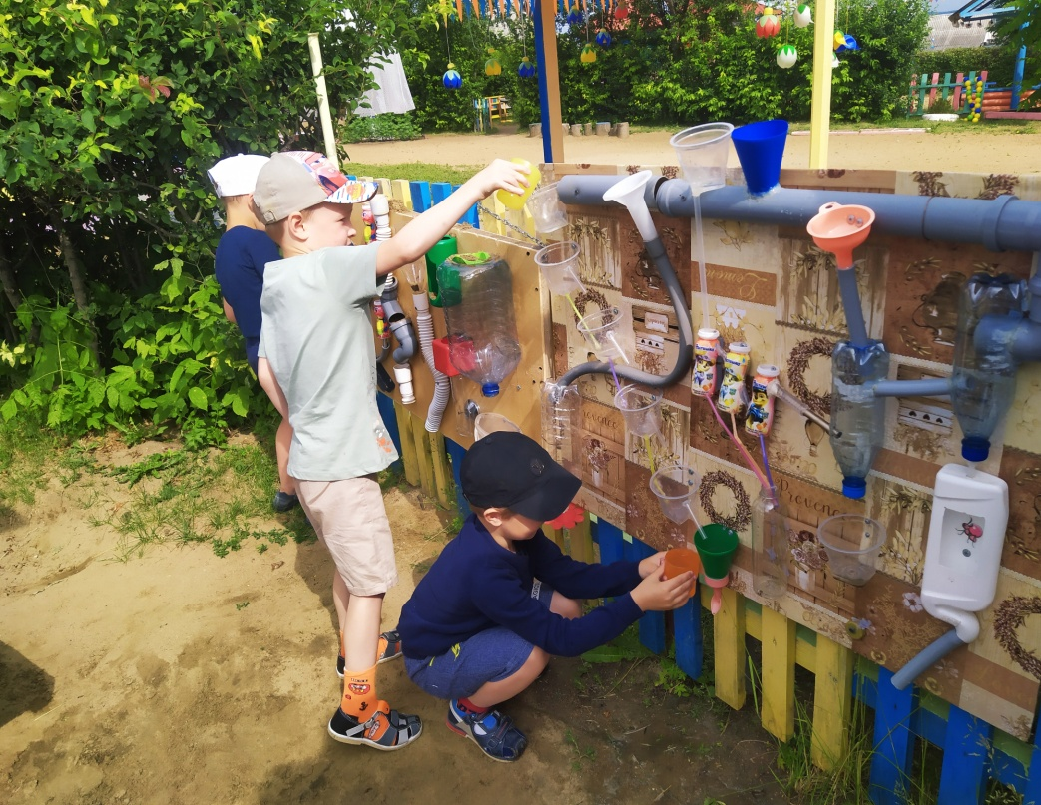
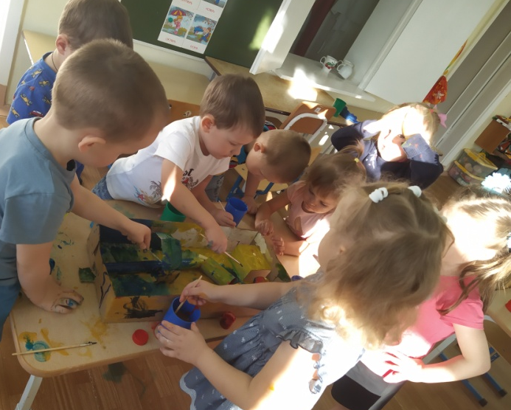
Формы работы
игры
(технология игровой деятельности в концепции Е.Е. Кравцовой)
ситуации
экспериментирование и исследования
мастерская
проектная деятельность
Формы образовательной деятельности:
групповая, фронтальная, индивидуальная.

Slide 6
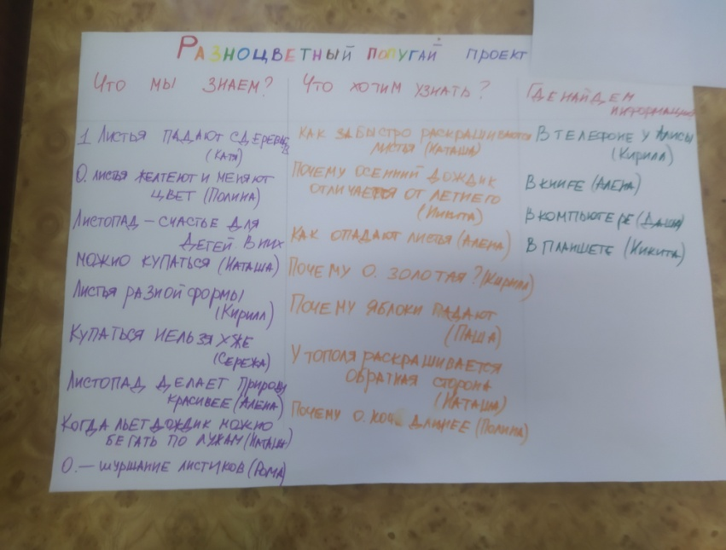
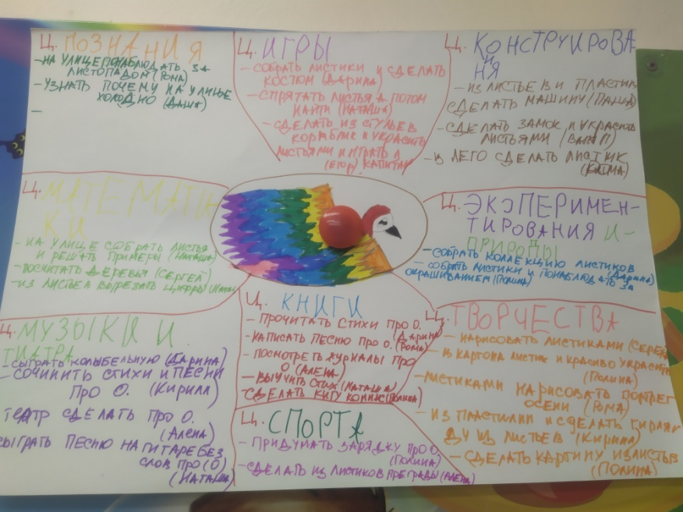
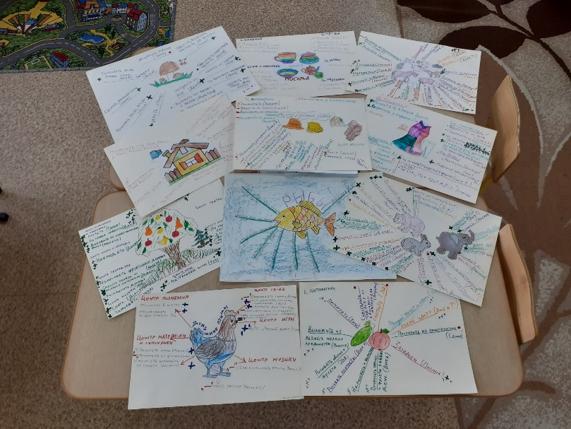
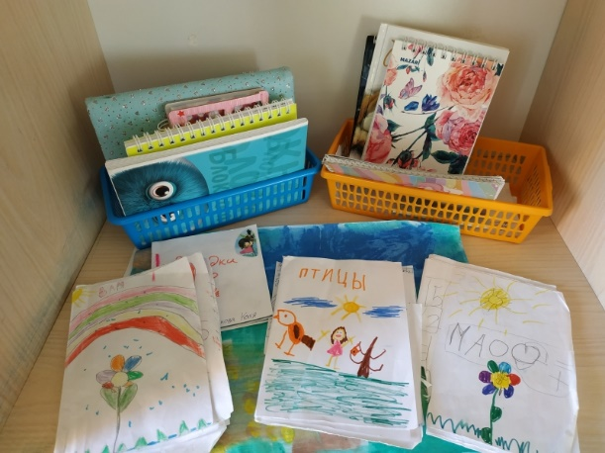
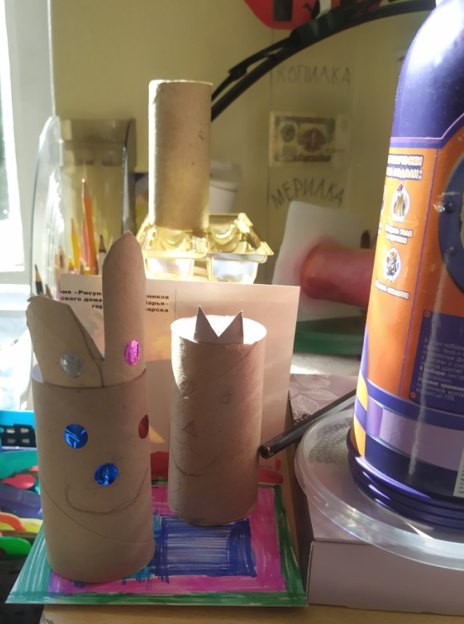
Проектная деятельность

Slide 7
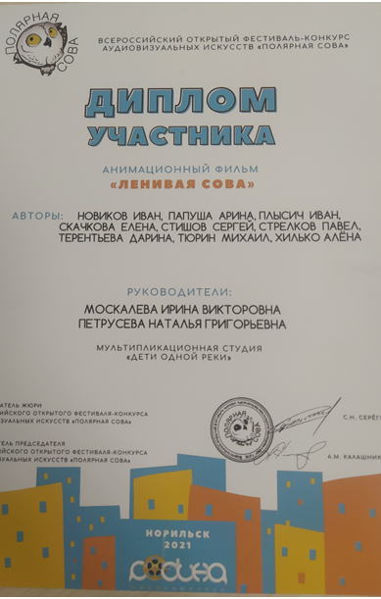
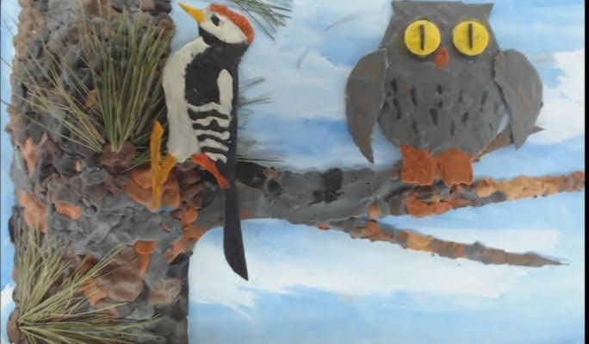
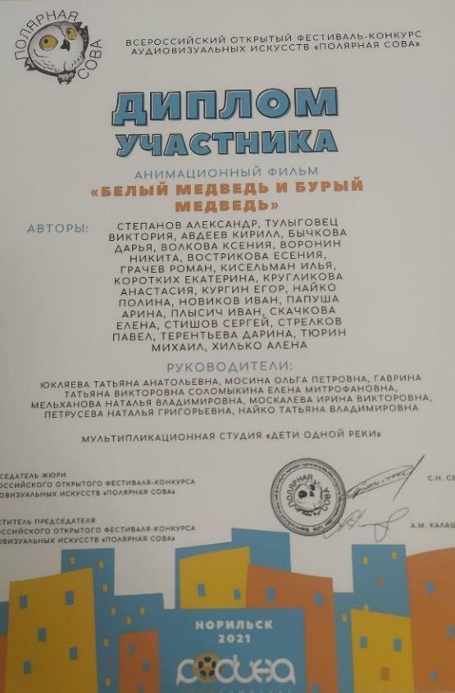
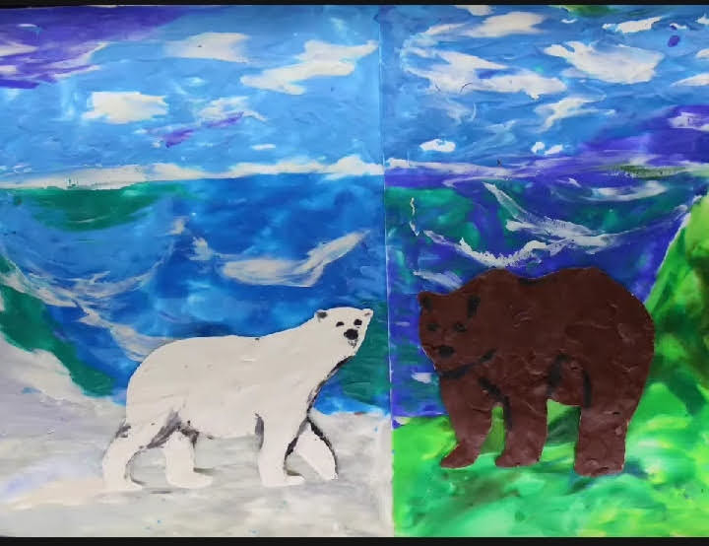
Всероссийский фестиваль-конкурс Мультипликационной студии «Дети одной реки»

Slide 8
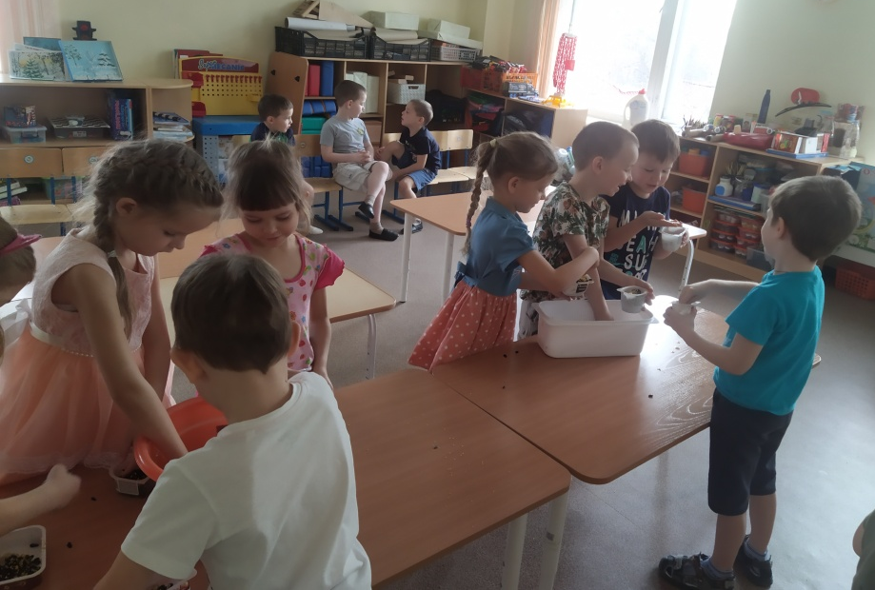
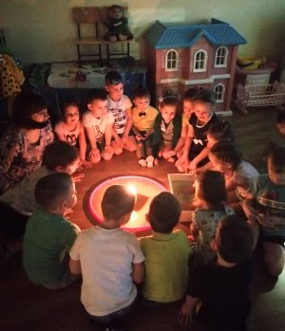
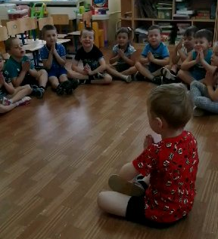

Slide 9
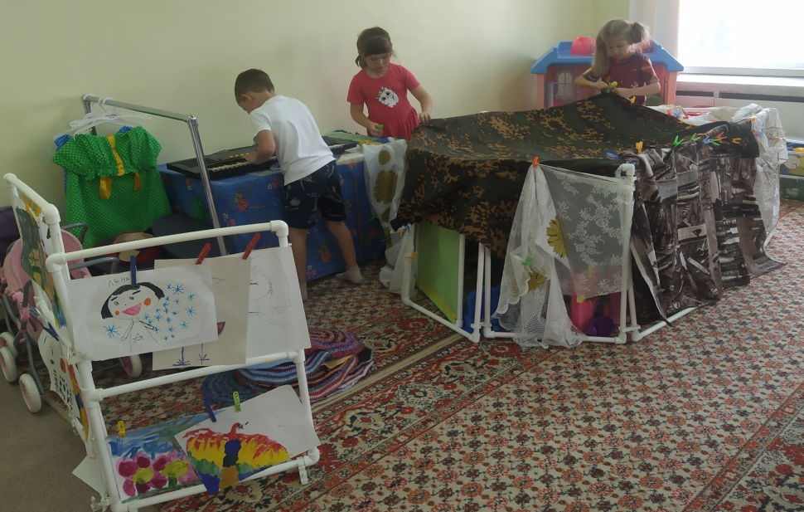
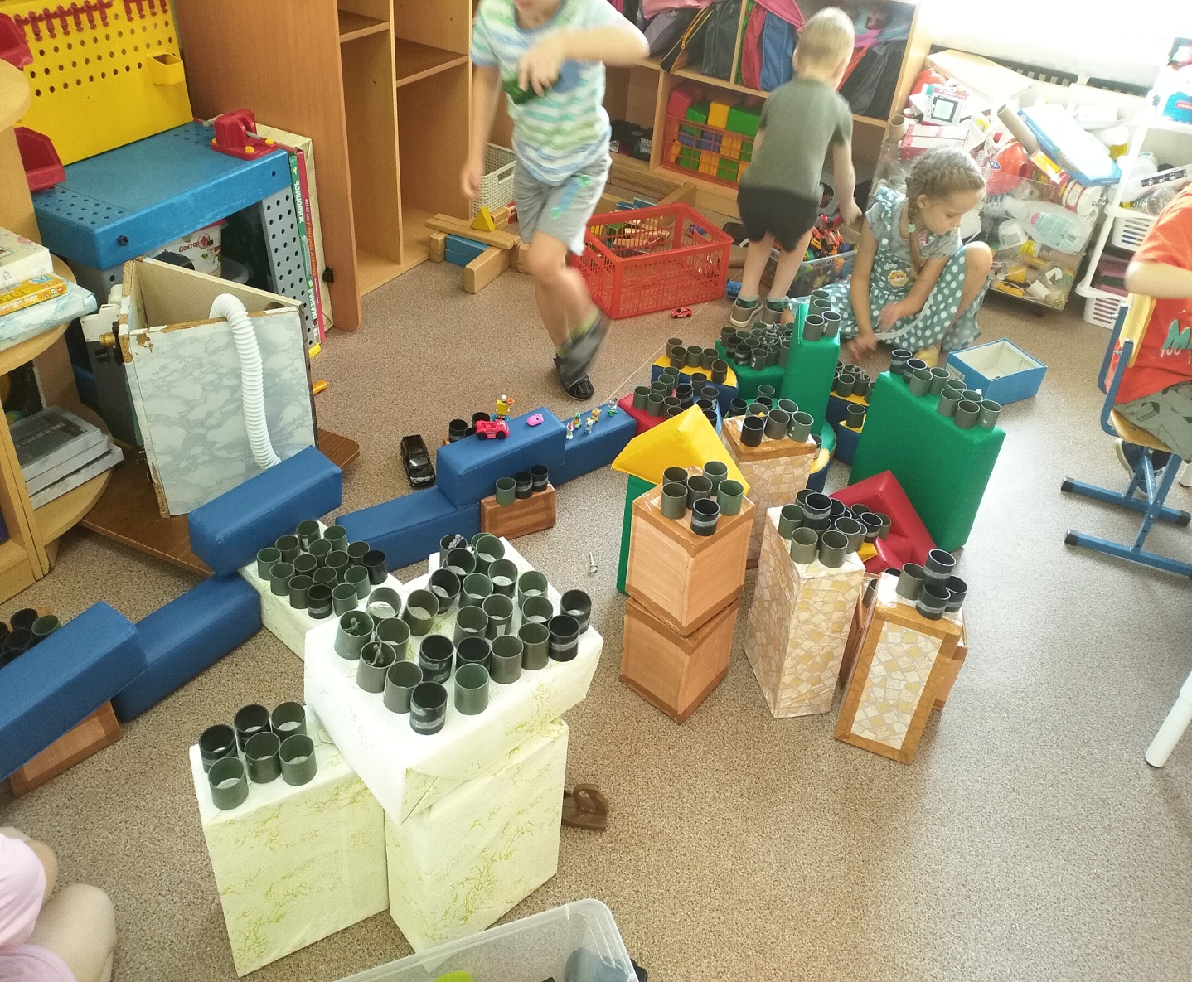
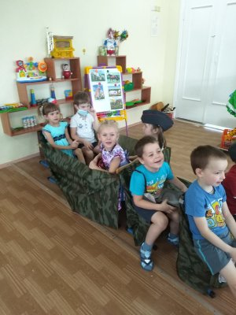
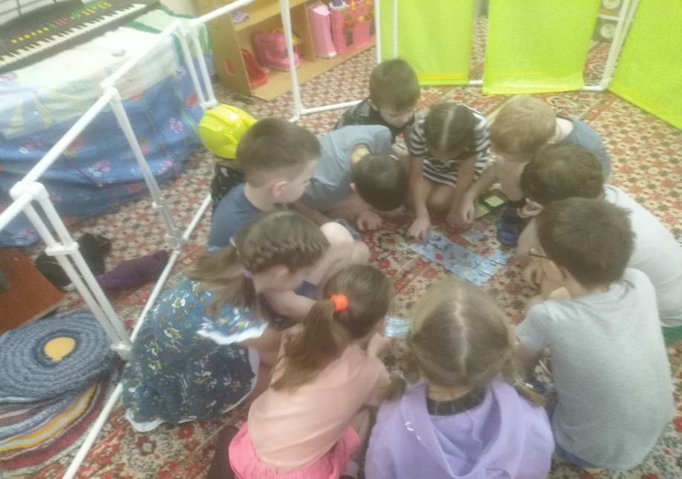

Slide 10
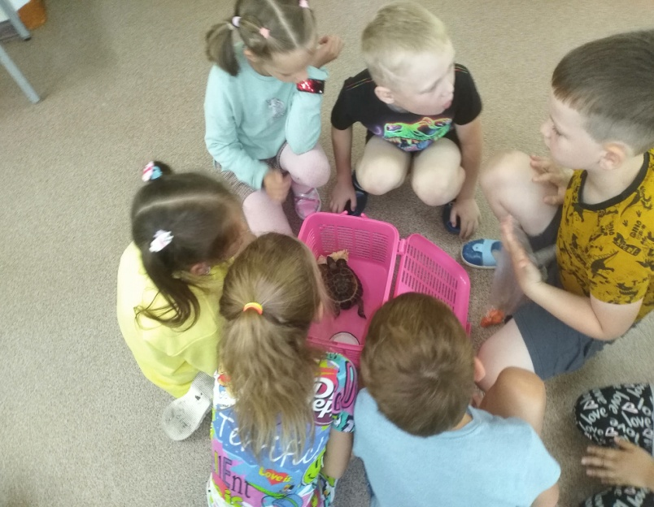
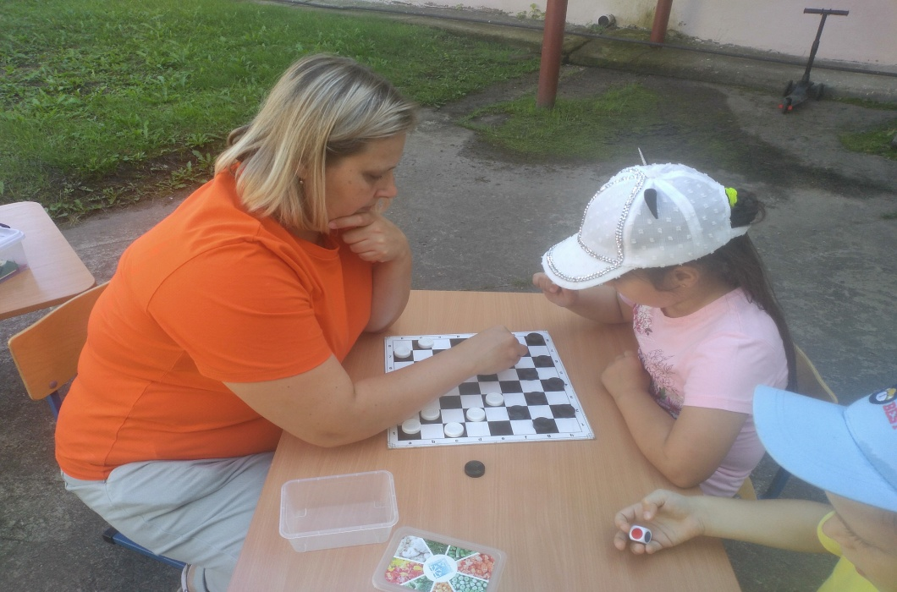
Для поддержки детской инициативы и самостоятельности:
привлекаю детей к планированию жизни группы;
создаю условия и выделяю время для самостоятельной, творческой и познавательной деятельности детей по интересам;
участвую в играх детей по их приглашению (или при добровольном согласии) в качестве партнёра, равноправного участника;
привлекаю детей к украшению группы, обсуждая разные возможности и предложения.

Slide 11
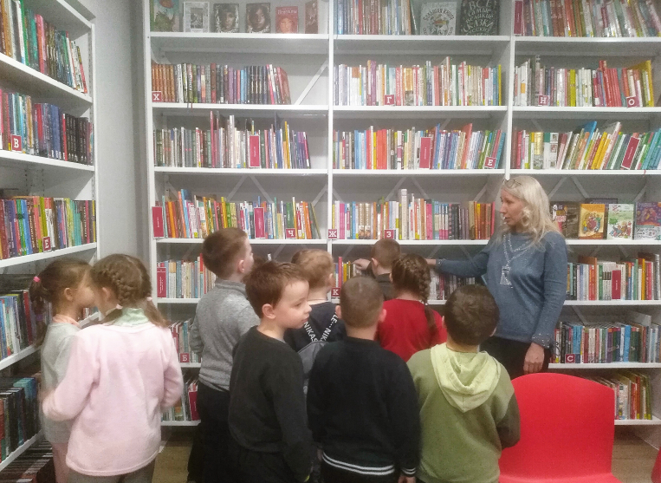
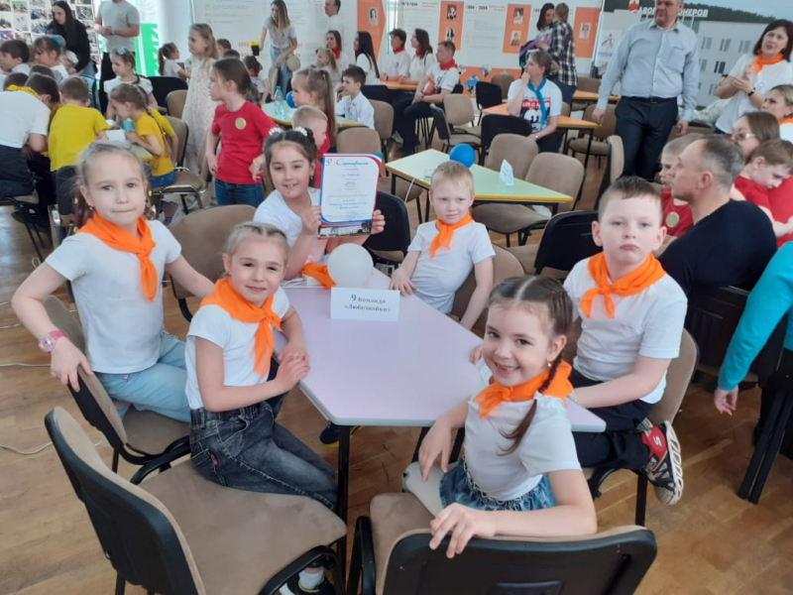
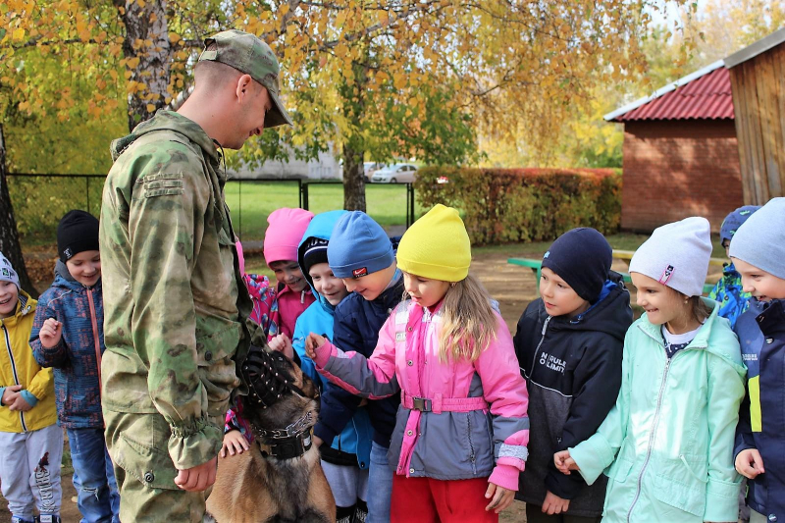
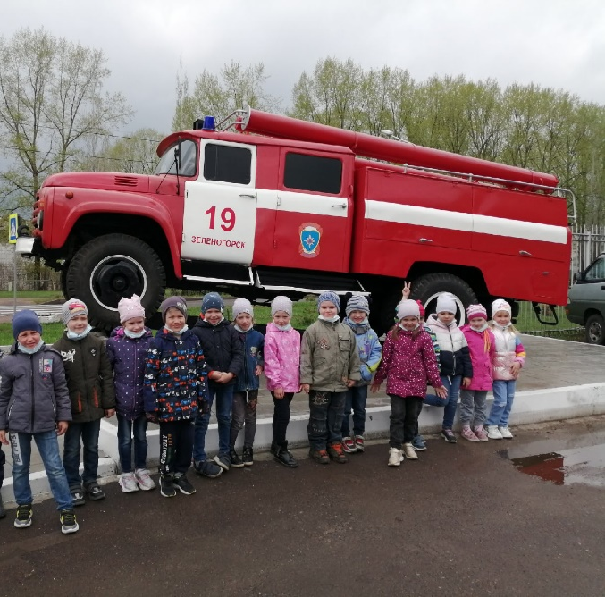

Slide 12
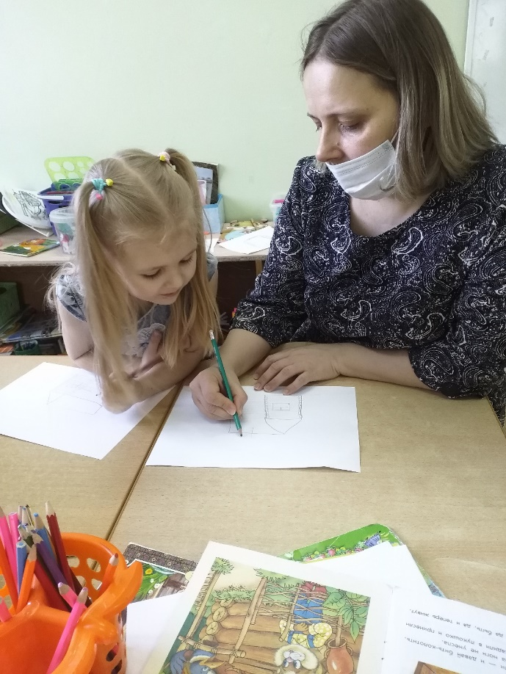
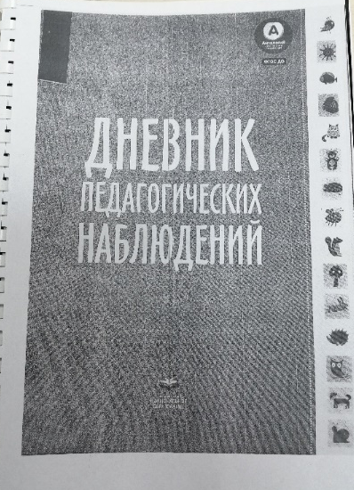
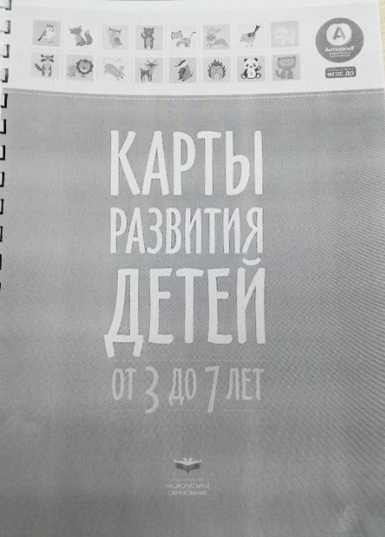
Формы педагогической диагностики
наблюдения в повседневной жизни и в процессе непосредственно - образовательной деятельности;
беседы;
создание игровых, образовательных ситуаций.

Slide 13
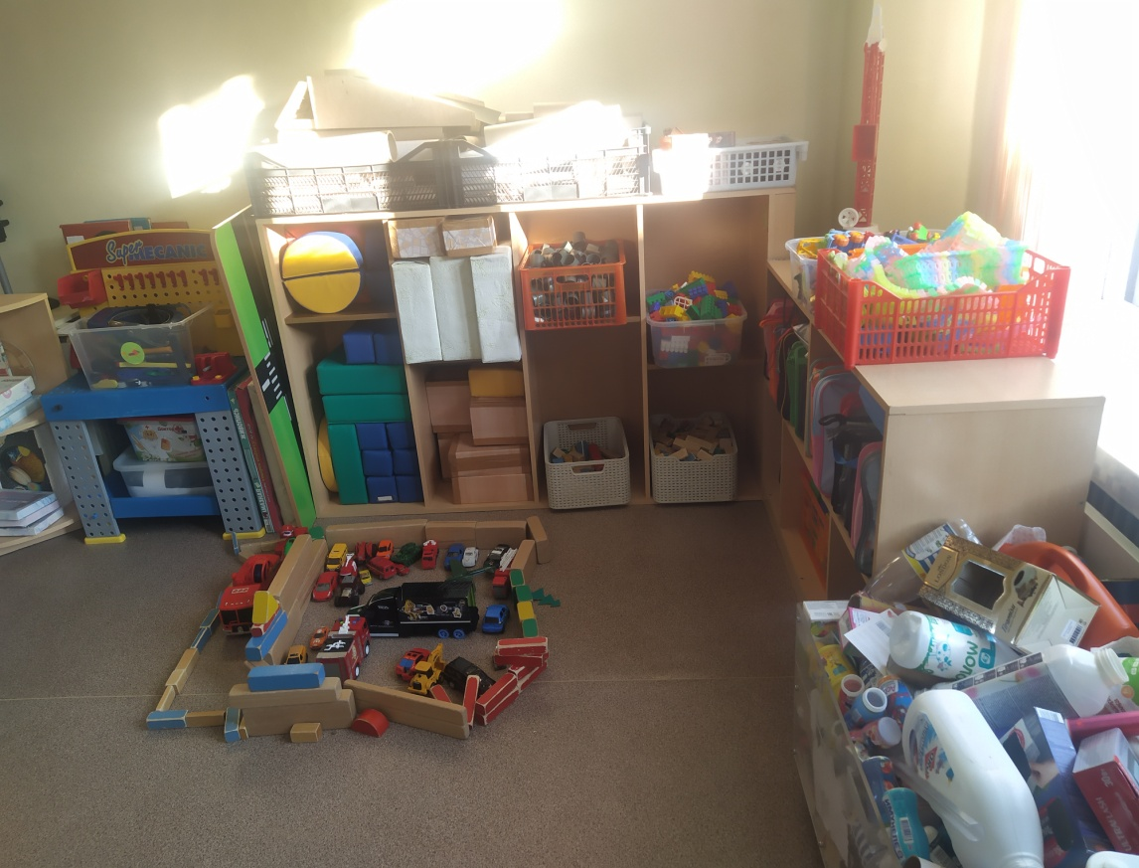
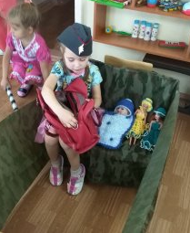
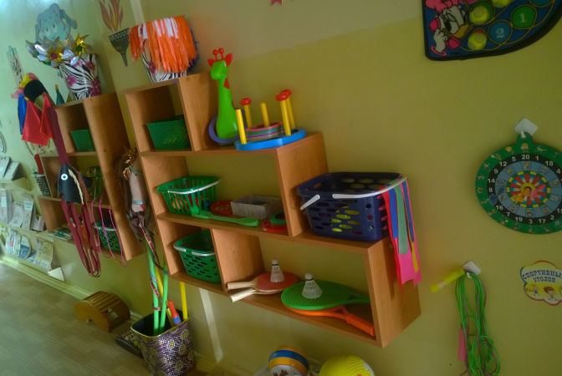
Предметно-развивающая среда
(насыщенная, трансформируемая, полифункциональная, вариативная, доступная, безопасная)

Slide 14
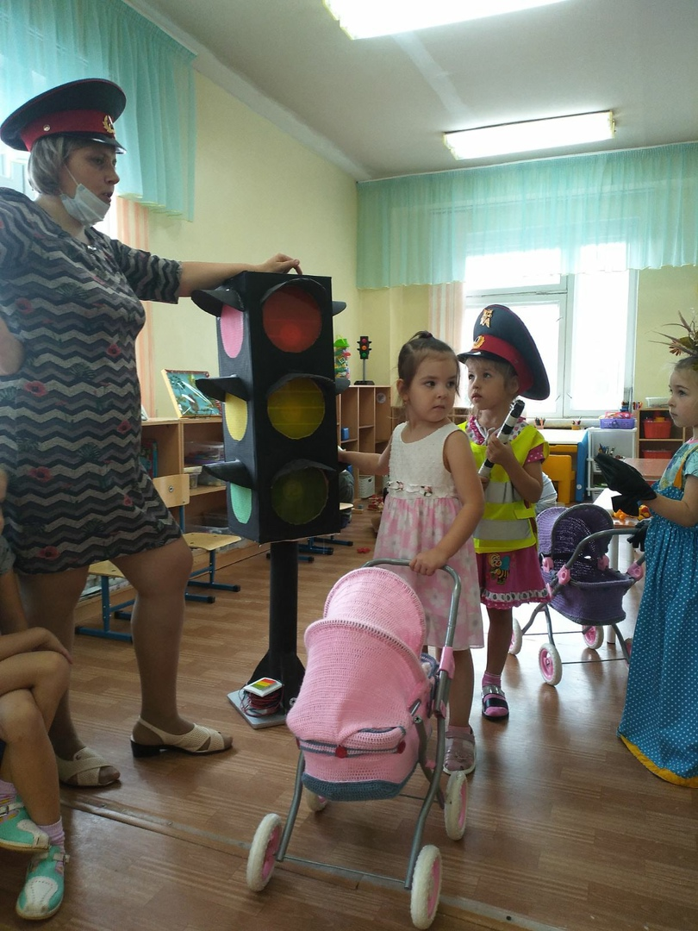
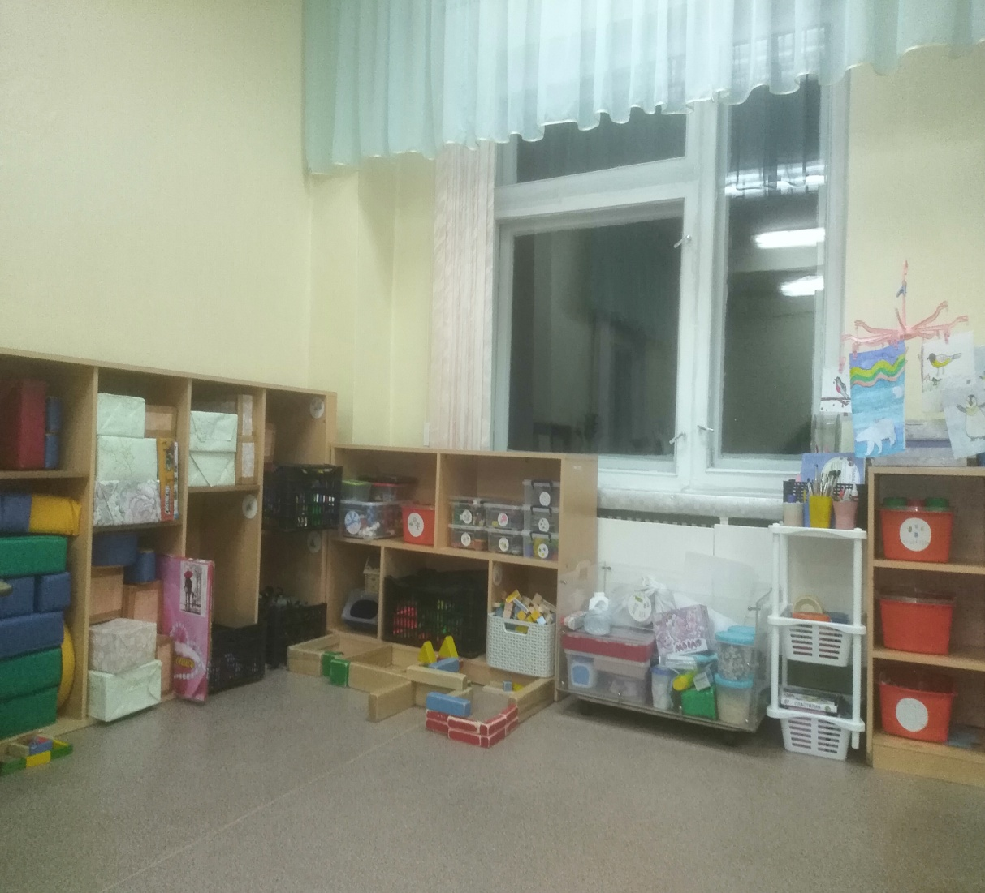
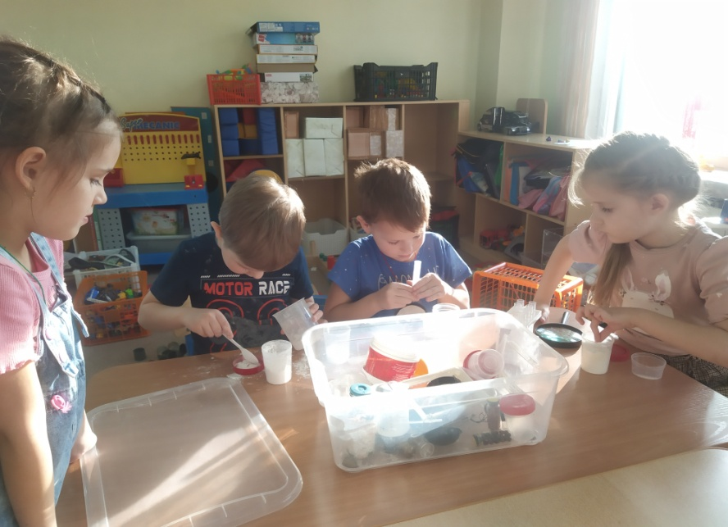
Принципы:
содействия, сотрудничества и соучастия;
обогащения развития через поддержку детской инициативы и интересов;
обучение, главным образом, проходит в выбранных детьми видах деятельности;
детям предлагаются темы, основанные на их интересах, потребностях.

Slide 15
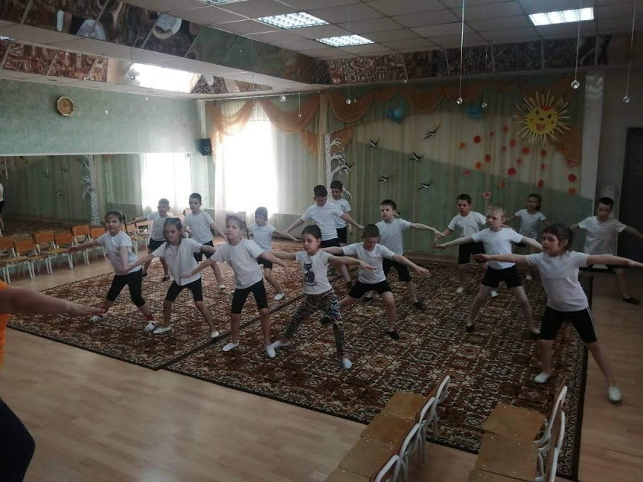
Здоровьесберегающие технологии
технологии сохранения и стимулирования здоровья:
составила картотеку подвижных игр;
сделала подборку пальчиковых игр;
изготовила оборудование для проведения дыхательной гимнастики;
подобрала музыку для релаксации и др.;
изготовила вместе с родителями нестандартное физкультурное оборудование.

Slide 16
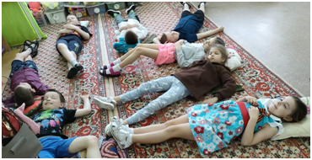
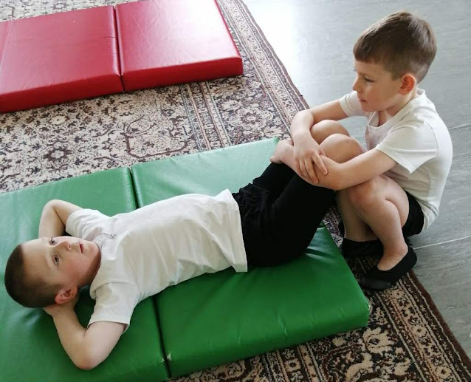
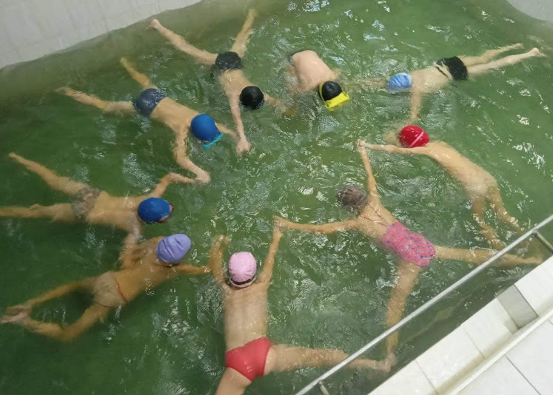
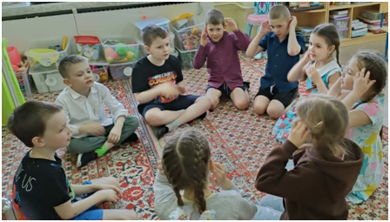
Создание психологического комфорта

Slide 17
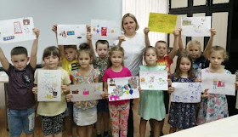
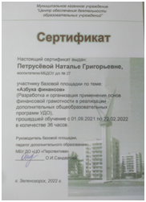
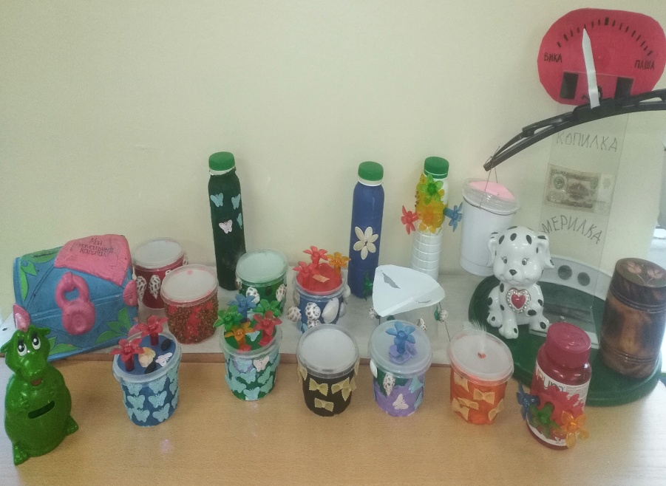
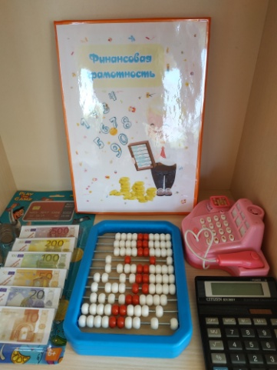
Кружок «Юный финансист»
Цель: формирование основ экономических компетенций и финансовой грамотности у детей старшего дошкольного возраста.

Slide 18
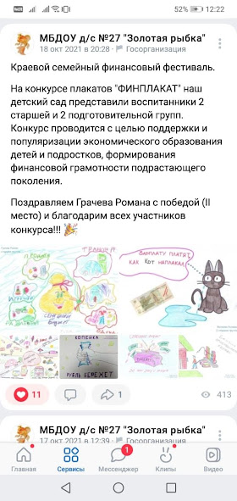



Краевой семейный финансовый фестиваль

Slide 19


Формы работы с родителями
родительские собрания;
консультации;
индивидуальные беседы;
проведение совместных праздников;
привлечение к участию в жизни группы;
анкетирование;
мастер-классы;
интернет-ресурсы
(Viber,WhatsApp,VK, онлайн-конференции в ZOOM.)

Slide 20





Участие в различных муниципальных, региональных, Всероссийских акциях

Slide 21




Декада дорожной безопасности

Slide 22


Курсы повышения квалификации
2020г. "Организация работы с обучающимися с ОВЗ в соответствии с ФГОС ДО" ООО "Центр повышения квалификации и переподготовки" "Луч знаний" удостоверение 180002331159 регистрационный №13340 в объеме 72 ч.
2022г. "Содержание и технологии в развитии технического творчества детей дошкольного образования в условиях реализации ФГОС" АНО ДПО"Институт образовательных технологий" г.Самара удостоверение 632417728873 регистрационный №1133354 в объёме 72ч.

Slide 23
Участник базовых площадок, слушатель интернет-семинаров, вебинаров
2020г. Онлайн-фестиваль «Солнечные дни Вдохновения» для сетевых инновационных площадок по теме «Развитие качества дошкольного образования с использованием Инструментария мониторинга качества дошкольного образования на образовательной платформе «Вдохновение»».
2020г. Онлайн-конференция Федеральная инновационная площадка дошкольного образования «Вдохновение. Сотрудничество. Творчество».
2020г. Онлайн-фестиваль «Оплот Вдохновения» для сетевых инновационных площадок по теме «Развитие качества дошкольного образования с использованием Инструментария мониторинга качества дошкольного образования на образовательной платформе «Вдохновение»».
2021-2022г. Базовая площадка по теме: «Азбука финансов» (Разработка и организация применения основ финансовой грамотности в реализации дополнительных общеобразовательных программ УДО).
2023г. Участие в образовательном событии «Киноклуб» в рамках конкурса-игры «Школа Рыбаков Фонда имени Льва Выготского».
2023г. Участие в образовательном событии с использованием инструментов командообразования и модерации в рамках конкурса-игры «Школа Рыбаков Фонда имени Льва Выготского».

Slide 24


Представление опыта работы
2020г. Открытый показ ОД в средней группе по теме: «Домик для друзей» к педагогическому совету.
2022г. Выступление на заседании городского методического объединения воспитателей, работающих по программе «Вдохновение», тема: «Проектная деятельность как способ поддержания детской инициативы».
2023г. Открытый показ ОД в подготовительной группе по теме: «Копи, копи, копилочка» к педагогическому совету.

Slide 25
Участвую в конкурсах и мероприятиях
различного уровня
2019г. Диплом участника интеллектуальной игры «Педагогический Олимп-2019», посвященной 60-летию системы образования г. Зеленогорска.
2021г. Сертификат за активное участие в мероприятиях Краевого семейного финансового фестиваля «Мои финансы».
2021г. Сертификат за подготовку участников городского конкурса «Встречи в землянке»
2021г. Благодарственное письмо за активное участие и сотрудничество в организации конкурса «В сказку нас ведет дорога».
2022г. Диплом за подготовку воспитанников в городском LEGO-фестивале «Мой любимый Зеленогорск».
2022г. Сертификат организатора за подготовку и проведение Всероссийского Фестиваля Игры 4D: Дети. Движение. Дружба. Двор.
2022г. Благодарственное письмо за подготовку обучающихся к участию во Всероссийском конкурсе творческих работ «Дед Мороз-красный нос».
2022г. Благодарность за подготовку участника Технолаба «Технарики» образовательного проекта научно-технической направленности «Информационно-технологический тренд: Инженеры будущего».
2023г. Благодарность за подготовку творческого номера к городскому Фестивалю семейного творчества «Минута славы».
2023г. Благодарность за подготовку воспитанников к городскому фестивалю познавательно-исследовательской деятельности «Учусь Вдохновляться!»

Slide 26
Проект «Школа Росатома»
2019г. Благодарственное письмо за оказанную помощь в проведении городского праздника выпускников «Алый парус» в рамках проекта «Школа Росатома».
2020г. Участие в конкурсе педагогических команд проекта «Школа Росатома».
2020г. Участие в проекте «Школа Росатома» «Семейный кукольный театр».
2021г. Свидетельство об окончании «Цифровой педагогической интернатуры» в рамках проекта #Школа Росатома Это мы.
2021г. Участие «Семейный театр на выходных» в рамках проекта «Школа Росатома».
2022г. Участие в III Фестивале детского анимационного творчества «Снежные мультярики» в рамках проекта «Школа Росатома».

Slide 27















Slide 28


